Slide 1
Docker 101
havce - CCIT24

Slide 2

Cos’è Docker?
Sistema per eseguire applicazioni in ambienti isolati (containerizzati)
Sostituisce alcuni use case delle macchine virtuali, isolando ma senza lo stesso overhead
Sfruttando tecnologie già esistenti da tempo nel kernel Linux (containers, cgroup, namespaces…)
Ogni container condivide lo stesso kernel dell’host, invece che virtualizzarlo (come le VM)

Slide 3
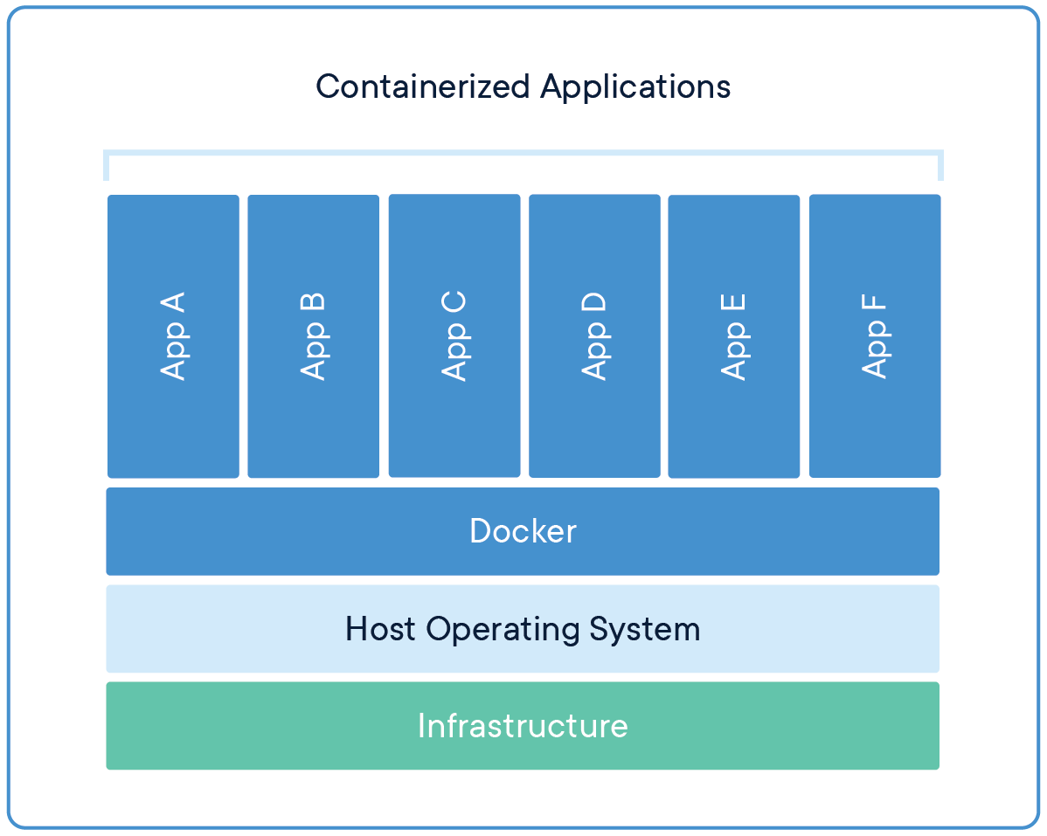
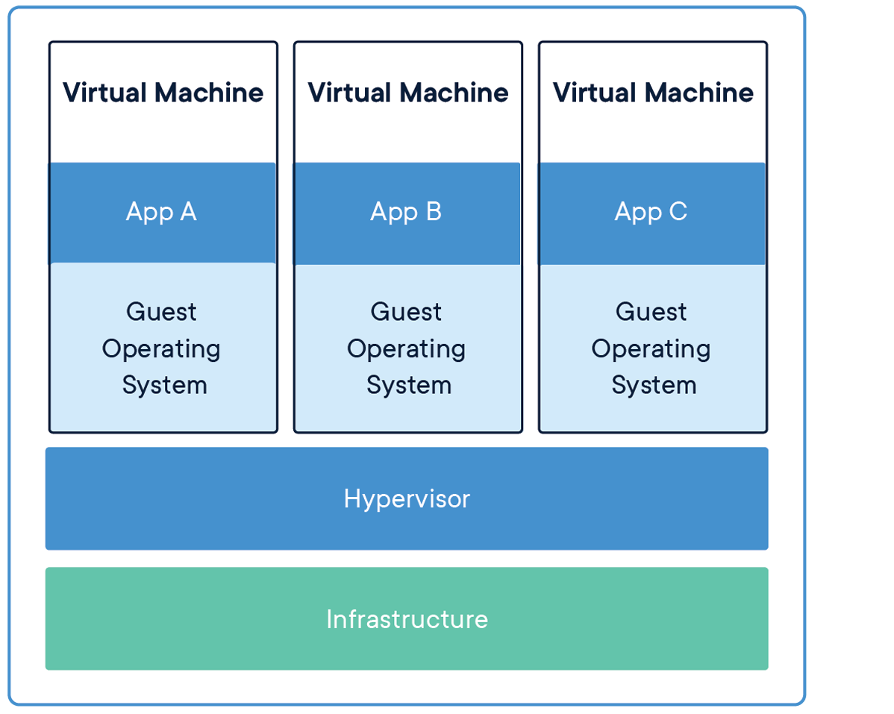
Container vs VM

Slide 4
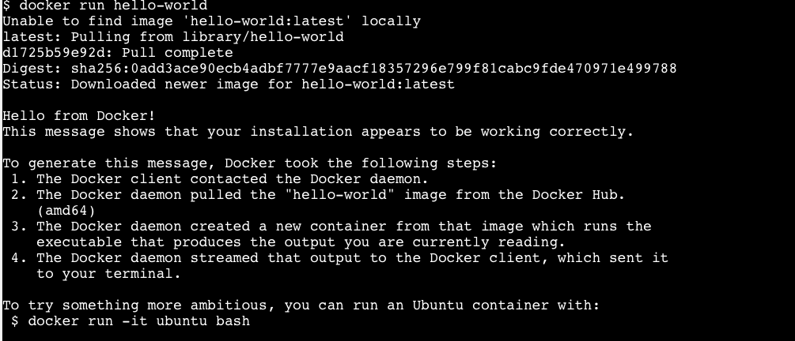
Lanciamo il primo container
docker run hello-world

Slide 5
Cosa è successo?
Il demone di Docker ha scaricato l’immagine hello-world dal registry Docker (un raccoglitore di immagini)
Avrete notato che ha scaricato diversi layers (ci ritoneremo)
Ha “eseguito” l’immagine
Docker ha caricato il filesystem contenuto nell’immagine ed ha eseguito il programma definito dagli autori dell’immagine hello-world.

Slide 6
Il networking di un container - 1
Di default ogni container vive dentro ad un bridge network. Tutti i container connessi allo stesso bridge network possono comunicare tra di loro, mentre sono isolati da quei container connessi ad un altro bridge network.
Durante l’avvio di Docker viene creato un bridge network di default. Quando un container viene lanciato, se non viene specificato altrimenti, viene agganciato a questo default bridge network. È possibile definire custom bridge network, più potenti di quello default.

Slide 7
Il networking di un container - 2
Di default un container ha accesso ad internet, ma è NAT-tato e dietro un firewall, un po’ come accade per i nostri dispositivi a casa dietro il router. Facciamo una prova:
docker run -it ubuntu bash root@207689b875ba:/# apt update && apt install -y iproute2 # output del comando root@207689b875ba:/# ip a # ho omesso molto output 1: lo: inet 127.0.0.1/8 78: eth0@if79: inet 172.17.0.2/16 brd 172.17.255.255
Ma non riuscirete a pingare quell’IP!

Slide 8
Il networking di un container - 3
Tenendo aperto l’altro container, apriamo un nuovo container docker run -it ubuntu bash root@3268c1a57e6f:/# apt update && apt install -y iputils-ping root@3268c1a57e6f:/# ping 172.17.0.2 PING 172.17.0.2 (172.17.0.2) 56(84) bytes of data. 64 bytes from 172.17.0.2: icmp_seq=1 ttl=64 time=0.164 ms 64 bytes from 172.17.0.2: icmp_seq=2 ttl=64 time=0.103 ms
Funziona! Come detto, se lanciamo i container senza specificare un custom bridge network questi verranno assegnati a quello di default e potranno dunque comunicare tra loro.

Slide 9
Il networking di un container - 4
Potrebbe capitare che ci serva esporre una porta del container all’host sul quale gira il container, in modo che altri possano connettersi. Docker mette a disposizione il port forwarding usando l’opzione -p
-p8080:80, mappa la porta 80 TCP del container sulla 8080 dell’host (0.0.0.0:8080)
-p8080:80/udp, mappa la porta 80 UDP del container sulla 8080 dell’host (0.0.0.0:8080)
-p192.168.1.23:8080:80, mappa la porta 80 TCP del container sulla 8080 dell’host, sull’IP 192.168.1.23 (se avesse più IP, ascolta solo lì)

Slide 10
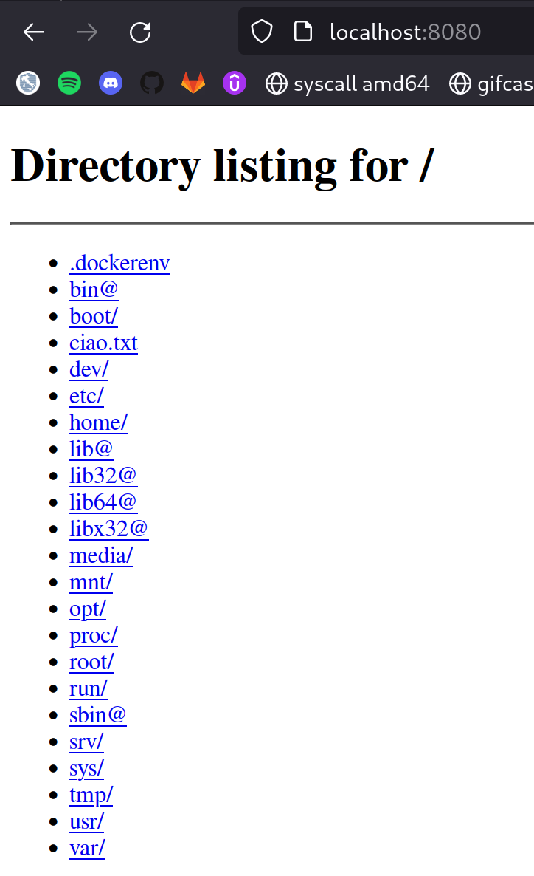
Esempio
docker run -it -p8080:8000 ubuntu bash root@1036b9b8c5b5:/# apt update && apt install -y python3 root@1036b9b8c5b5:/# echo "CIAO" > ciao.txt root@1036b9b8c5b5:/# python3 -m http.server 8000 Serving HTTP on 0.0.0.0 port 8000 (http://0.0.0.0:8000/) ...
Aprite un browser e navigate sulla pagina http://localhost:8080

Slide 11
Filesystem di un container - 1
Ogni container quando viene lanciato parte da un filesystem che è definito dall’immagine. Ogni file modificato e ogni file nuovo è locale al filesystem di quel container: ogni modifica viene persa se usciamo dal container e ne lanciamo uno nuovo!

Slide 12
Filesystem di un container - 2
Come si risolve? Docker mette a disposizione un paio di metodi:
named volume mount
bind mount

Slide 13
Named Volume Mounts
Sono particolari cartelle speciali che risiedono sull’host (decide Docker dove metterle), che vengono montate all’interno del filesystem del container.
Una volta distrutto il container queste cartelle sull’host continuano ad esistere, così i dati persistono.
docker run -it --mount type=volume,src=named-volume,target=/mnt/named-volume ubuntu bash
Proviamo a fare la stessa cosa di prima.

Slide 14
Bind mounts
Il concetto dei bind mounts è molto simile a quello dei named volumes, ma questa volta decidiamo noi quale cartella (o file) montare all’interno del filesystem del container.
docker run -it --mount type=bind,src="$(pwd)",target=/mnt/bind-mount ubuntu bash root@f11f7a15aa9e:/# cd /mnt/bind-mount/ root@f11f7a15aa9e:/mnt/bind-mount# ls CCIT HeapLAB desktop go havceAD projects work Downloads ascii.cast getting-started havce pierobon test

Slide 15
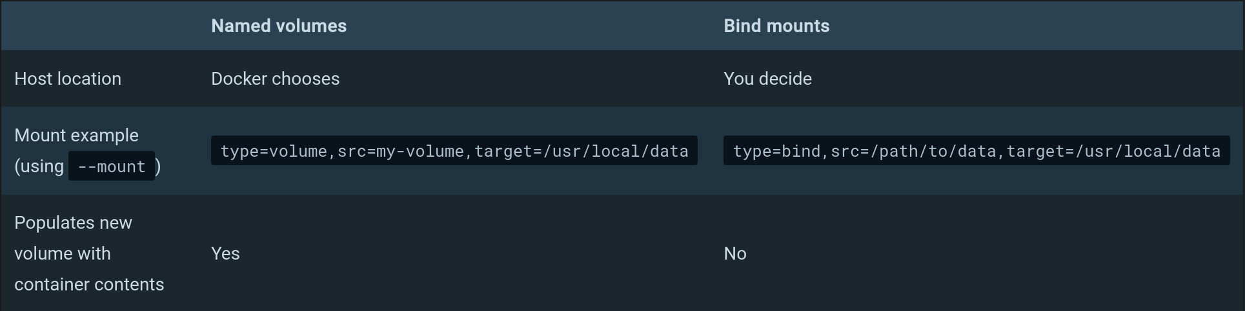
Recap veloce

Slide 16
Dockerizziamo un’applicazione
La prima applicazione che Dockerizziamo è una semplice pagina web hostata da un server HTTP in Python.

Slide 17
Come è composto un Dockerfile
Il Dockerfile è una ricetta per creare la nostra immagine Docker personalizzata.
FROM image:tag
Indica da quale “immagine base” partire.
RUN cmd
Esegue un comando e ne salva l’immagine risultante.

Slide 18
Come è composto un Dockerfile
COPY src dest
Copia il file o la cartella dal sorgente alla destinazione, creando le cartelle parent, se necessario.
WORKDIR folder
Imposta la cartella di lavoro corrente (utile per path relativi e anche per CMD)
ENTRYPOINT/CMD Impostano comando da eseguire all’avvio

Slide 19
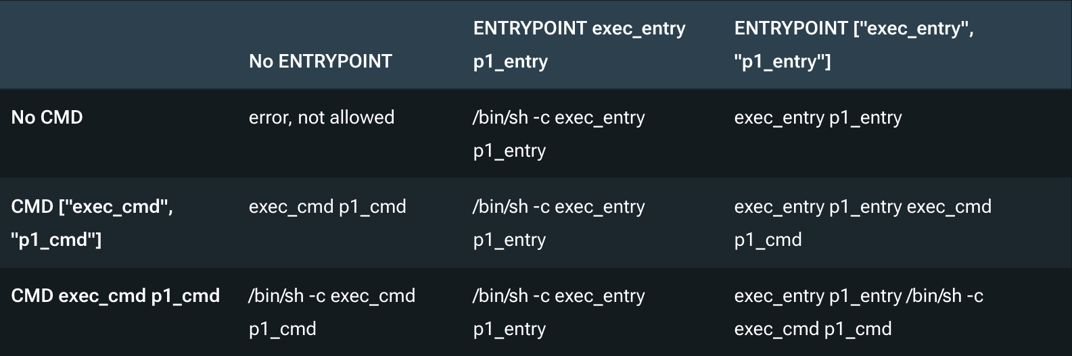
CMD/ENTRYPOINT

Slide 20
Come è composto un Dockerfile
EXPOSE 80, informa Docker che il container ascolta sulla porta 80. ⚠️ Attenzione! Questo non espone la porta all’host! Per esporre la porta dovete usare il flag -p in fase di run

Slide 21
Cheat sheet Docker
docker ps -a, lista tutti i container recenti (attivi e non)
docker stop name/sha, ferma il container
docker start name/sha, riprende un container stoppato
docker rm name/sha, rimuove un container stoppato
docker exec sha/name cmd, esegue un comando su un container in esecuzione
docker build -t tag ., builda un’immagine da un Dockerfile e la tagga con il nome tag
docker run -it image:tag [cmd], lancia il container image:tag attaccandosi alla stdout in modo interattivo ed opzionalmente sovrascrivendo il CMD
docker run -d image:tag, detached

Slide 22
Mettiamo più container insieme!
Mettiamo caso di avere due container: un db e un’applicazione, possiamo dockerizzarli? Con le conoscenze attuali potremmo creare una custom bridge network e lanciare uno per uno i container che ci servono, ma non è proprio ergonomico.
Ecco che ci viene in aiuto docker compose!
Docker compose ci permette di descrivere un insieme di container e di farli interagire tra loro.

Slide 23
Sintassi di docker-compose.yml
Docker compose prende in input un file docker-compose.yml. È un file yaml, con tutte le accortezze di sintassi del caso.
version: 3 services: nome-servizio: image: imagename:tag ports: - “host:container” volumes: - named-volume:/path/to/mount environment: - ENVVAR=value volumes: named-volume:
equivalente al flag -p
bind mount
version: 3 services: nome-servizio: build: ./path/to/folder ports: - “host:container” volumes: - type: bind source: ./path/host target: /path/to/container environment: - ENVVAR=value
named volume

Slide 24
I pro di docker compose
Crea una custom bridge network automaticamente,
container si vedono tutti quanti tra loro
servizio DNS interno: ci si può riferire ai servizi con il loro nome, senza conoscere l’IP!
Facili da scrivere
Un comando per tirare su, un comando per tirare giù
docker compose up
docker compose down (--volumes per distruggere i named volumes)

